Slide 1
Eye-Tracking-Studie zum Lesen von Kochrezepten

Slide 2
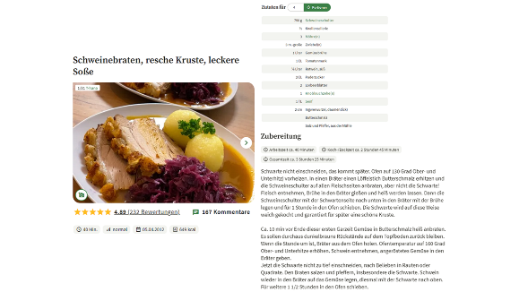
Eye-Tracking-Studie zum Lesen von Kochrezepten
Motivation und Methodik
Motivation:
Verbessertes Verständnis, wie Menschen Kochanweisungen visuell verarbeiten
Identifikation von Einflussfaktoren für effektivere Rezeptgestaltung
Methodik:
Teilnehmer: 15 Probanden werden jeweils 10 Kochrezepte vorgelegt
Aufgabe der Teilnehmer: „Lese die Kochrezepte so, als müsstest du eins der Gerichte heute Abend zubereiten. “
Eye-Tracking: Blickpunkt des Teilnehmers wird während der Betrachtung getrackt
Experimentaldesign: Within-Subjects Design
Triangulation: Fragebogen
Analyse: Mittels Python werden die Daten strukturiert und ausgewertet
Notes:
- Verbessertes Verständnis: unterschied Gute Köche
unterschied Frau Mann
unterschiede bei allergikern
unterschiede Vegetarier
Methodik:
Teilnehmer: Verschiedene Kochrezepte, vegetarische/nicht vegetarische gerichte
schlechte Sternebewertung
hohe Kalorienanzahl
unterschiedliche Zubereitungszeiten
Eyetracking: TobiProLab
within subjects design: jeder Proband hat die gleichen rezepte bekommen

Slide 3
Eye-Tracking-Studie zum Lesen von Kochrezepten
Software Entwicklung im Team
Entwicklungsprozess: Scrum
½ Dailies
Tracking der Aufgabenpakete in einem Kanban Board
Feature orientierte Entwicklung
Pair-Programming bei Projektkritischen Softwareteilen
Gitlab

Slide 4
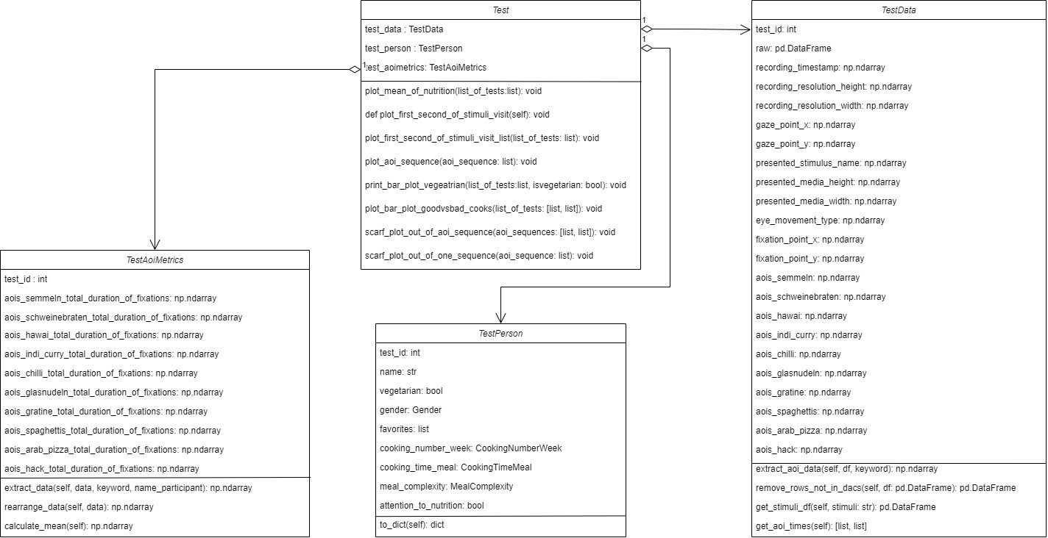
Eye-Tracking-Studie zum Lesen von Kochrezepten
Data Preparation
Notes:
- Rohdaten in strukturierte und saubere Form gießen
- Daten Klassen definiert
- Informationen Kapseln für Modulares arbeiten
- nur Spalten, die wir benötigen
- Daten von Fragebogen in TestPerson klasse
- Data cleaning: Zum Beispiel Gaze Points entfernen die außerhalb des Bildschirms liegen
- Alle Informationen in Klasse Test zusammengefasst, wo wir dann unsere Plots erstellen

Slide 5
Eye-Tracking-Studie zum Lesen von Kochrezepten
Forschungsfragen
Betrachten Teilnehmer generell das Bild eines Gerichts als ersten visuellen Anker?
Betrachten Vegetarier nicht-vegetarische Gerichte anders als vegetarische Gerichte?
Beeinflusst das Interesse an gesunder Ernährung die Aufmerksamkeit von Probanden für die angegebenen Kalorien (kcal) in Kochrezepten?
Beeinflusst die Kocherfahrung, wie Menschen den Rezeptschritten folgen?
Gibt es geschlechtsspezifische Unterschiede in der visuellen Verarbeitung von Kochrezepten, und wie können diese Unterschiede mit den jeweiligen Kocherfahrungen in Verbindung gebracht werden?
Beeinflusst eine Allergie die Intensität, mit der Probanden die Zutatenliste in Kochrezepten betrachten?
Notes:
- erste Forschungsfrage untersuchen ob Bild als erster visuller anker dient
- dann bei vegetarier betrachten on es unterschiede gibt, dass Vegetarier nicht-Vegetarische Gerichte anders Betrachten als vegetarische
- Rezepte rausgesucht die kcal angegeben haben und Probanden fragen ob diese auf Ernährung achten
- In Fragebogen mussten Probanden verschiedene Fragen zu Kocherfahrung beantworten und dann Probanden in gute und nicht gute Köche unterteilt
- untersuchen wie Probanden mit verschiedener Kocherfahrung durch die Rezepte navigieren
- nur Männer und keine Personen für Allergien darum konnten wir zu Geschlechtspezifische und Allergien keine Aussagen treffen

Slide 6
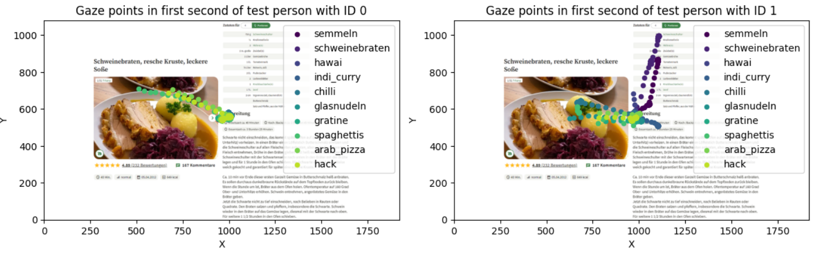
Eye-Tracking-Studie zum Lesen von Kochrezepten
Betrachten Teilnehmer generell das Bild eines Gerichts als ersten visuellen Anker?
Hypothese: Innerhalb der ersten Sekunde liegt mindestens ein Gaze Point innerhalb des Bildes.
Notes:
Hypothese wiederlegt weil bei Test Person mit ID 1 bei den Bildern Semmeln und Schweinebraten kein Gaze Point auf dem Bild liegt
Dennoch liegt das hauptaugenmerk auf dem Bild

Slide 7
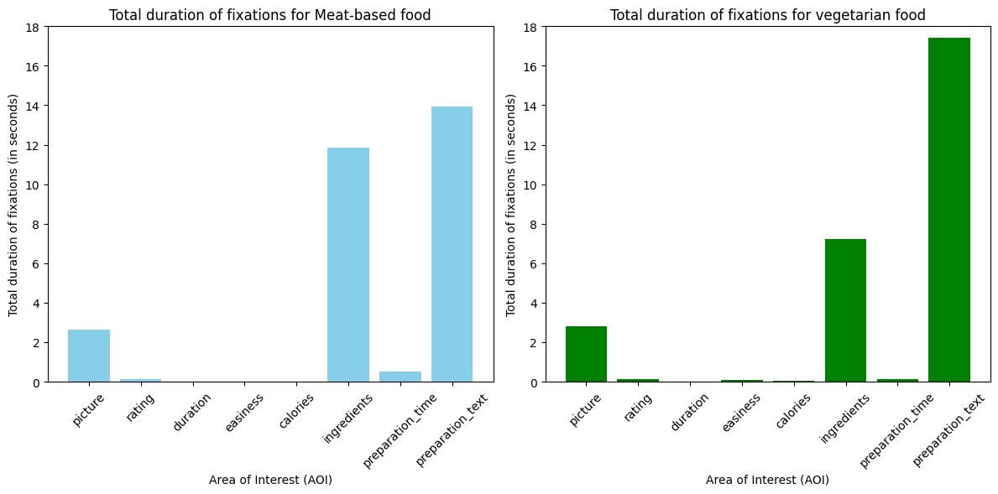
Eye-Tracking-Studie zum Lesen von Kochrezepten
Betrachten Vegetarier nicht-vegetarische Gerichte anders als vegetarische Gerichte?
Hypothese: Vegetarische Teilnehmer betrachten die Zutatenliste von nicht Vegetarischen Gerichten länger als die von Vegetarischen Gerichten.
Notes:
Hypothese hat sich bestätigt, da vegetarier auf die zutatenliste bei nicht vegetarischen gerichten länger schaut Jedoch nicht so aussagekräftig da wir nur wenige vegetarische Probanten hatten

Slide 8
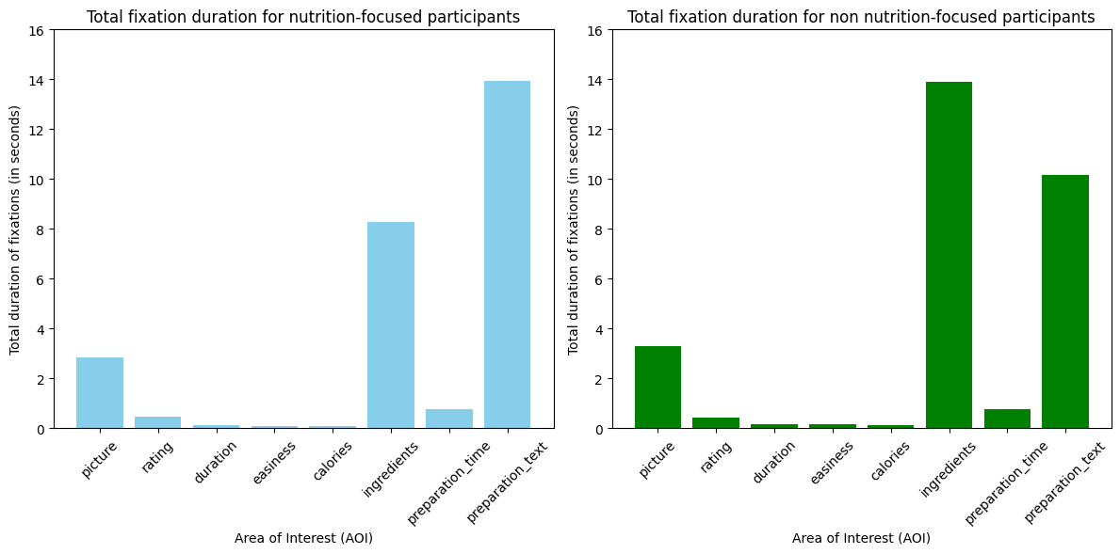
Eye-Tracking-Studie zum Lesen von Kochrezepten
Beeinflusst das Interesse an gesunder Ernährung die Aufmerksamkeit von Probanden für die angegebenen Kalorien (kcal) in Kochrezepten?
Hypothese: Personen, die besonders auf eine gesunde Ernährung achten, sehen sich die kcal-Angaben in Kochrezepten doppelt so lang an als Personen, deren Fokus weniger stark auf einer gesunden Ernährung liegt.
Notes:
Hypothese widerlegt: Probanten die nicht auf ihre ernährung achten sehen sich die calorienangaben sogar ein bisschen länger an. Außerdem achten diese mehr auf die zutatenliste. Vllt weil Personen die auf ihre ernährung achten das anhand des bildes schon einschätzen können.

Slide 9
Eye-Tracking-Studie zum Lesen von Kochrezepten
Beeinflusst die Kocherfahrung, wie Menschen den Rezeptschritten folgen?
Hypothese: Teilnehmer, die häufig aufwendige Gerichte kochen, betrachten die Elemente eines Kochrezepts in einer anderen Reihenfolge im Vergleich zu Teilnehmern, die selten einfache Gerichte kochen.
Problemstellung:
Ausgangssituation: Pro Proband, pro Folie eine AOI Sequenz:
[(5, 692), (0, 244), (5, 772), (6, 60), (7, 821),(0, 103), (7, 4638), (4, 95), (1, 77), (3, 131), (0, 47), (5, 99)]
(AOI_ID, TIME)
Ziel: Um eine Vergleichbarkeit zu schaffen muss aus mehreren AOI Sequenzen eine „durchschnittliche“ Sequenz geschaffen werden.
Notes:
- Forschungsfrage, Hypothese
- Problemstellung: Pro Proband, pro Folie eine AOI Sequenz
- AOI Sequenz erklären
- Ziel erklären

Slide 10
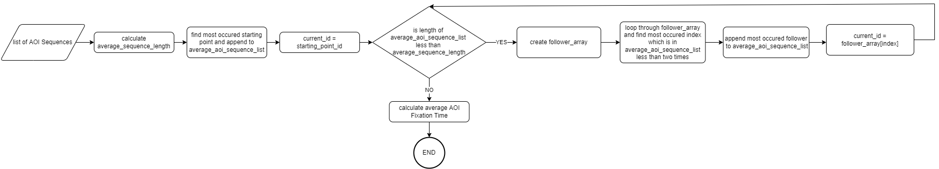
Eye-Tracking-Studie zum Lesen von Kochrezepten
Beeinflusst die Kocherfahrung, wie Menschen den Rezeptschritten folgen?
Algorithmus, um eine „durchschnittliche“ AOI Sequenz zu erstellen.
follower_array:
[20, 3, 0, 0, 5, 0, 9, 0]
Notes:
- Um das Ziel zu erreichen haben wir einen eigenen Algorithmus geschrieben
- Algorithmus kann man mit einer beliebigen Anzahl an AOI Sequenzen füttern, wie auf der vorherigen Folie gesehen und er erstellt dann eine durchschnittliche AOI Sequenz
- als erstes wird die durchschnittliche AOI Sequzenz länge berechnet
- danach muss der Startpunkt festgelegt werden -> Startpunkt ist Punkt welcher am häufigsten der Startpunkt in den AOI Sequenzen war
- dann wird ein follower array erstellt, welches für die aktuelle AOI die Häufigkeit der ganzen follower AOIs berechnet
- dann wir die AOI ID, die am häufigsten der Follower war genommen und in die „durchschnittliche“ AOI Sequenz liste angehängt
- das wird so oft durchlaufen bist die durchschnittliche AOI Sequzenz länge errreicht ist
- Zum Schluss wird dann pro AOI ID die durchschnittliche Zeit berechnet, wie viel Zeit ein User in der AOI verbracht hat

Slide 11
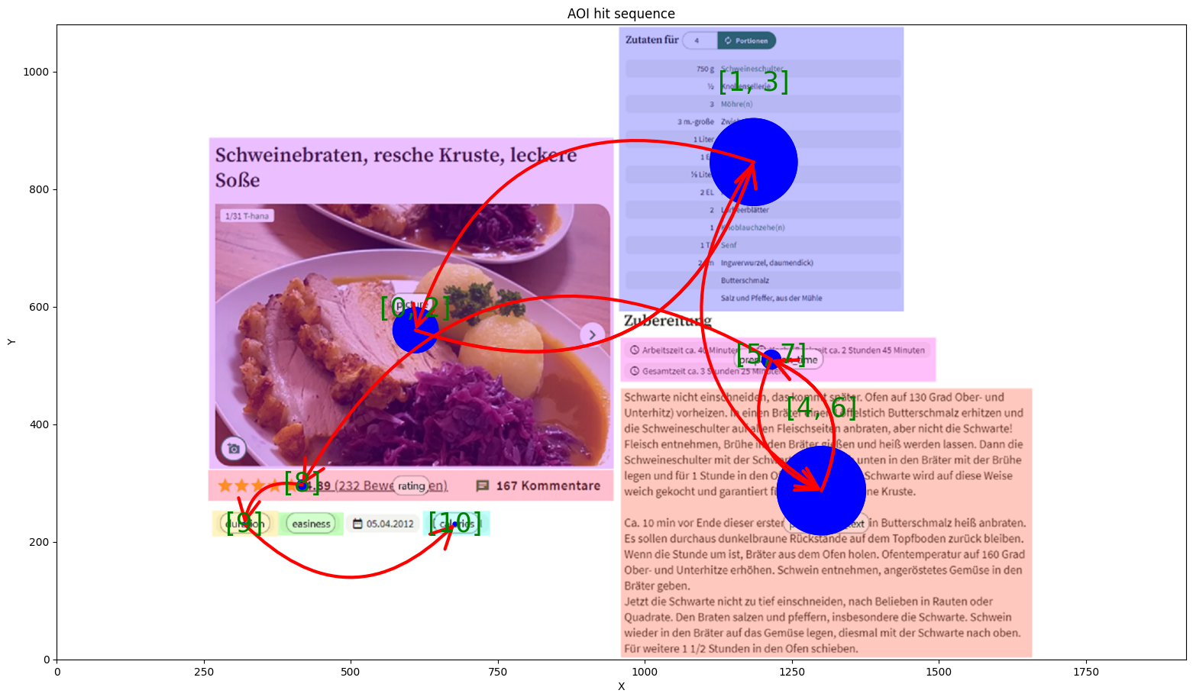
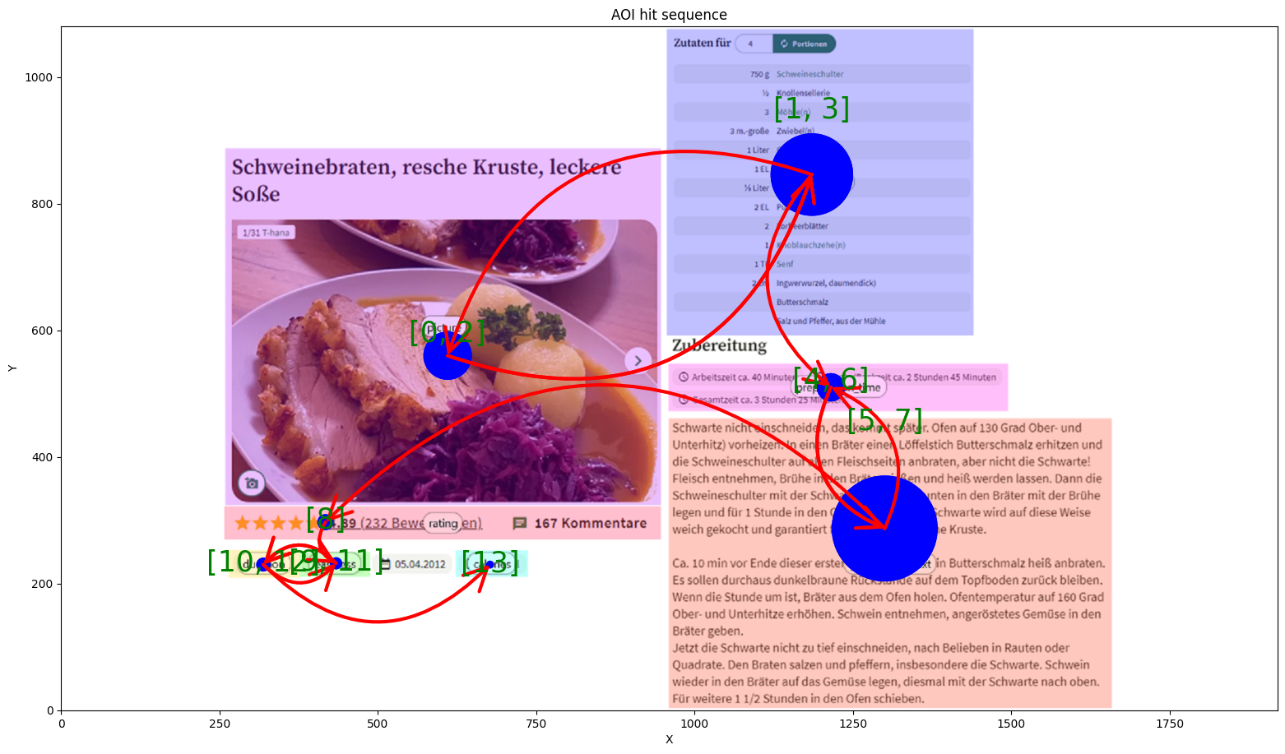
Eye-Tracking-Studie zum Lesen von Kochrezepten
Beeinflusst die Kocherfahrung, wie Menschen den Rezeptschritten folgen?
Skilled cooks
Less skilled cooks
Notes:
- durchschnittliche AOI Sequenz in ein Diagramm gegossen, zeigt Reihenfolge in der Probanden die AOIs betrachtet haben
- Diagramm zeigt durchschnittliche AOI Sequenz von erfahrenen und nicht so erfahrenen Köchen, die Größe des Punkts repräsentiert dabei die Zeit wie lange
Die Probanden auf die jeweilige AOI gesehen haben
- AOI Sequenz von erfahrenen Köchen und weniger erfahrenen Köchen ziemlich gleich vor allem am Anfang zwischen Bild, Zutaten und Zubereitungstext
- aber man sieht das unerfahreren Köche mehr zwischen den AOIs springen und auch eine längere durschnittliche Sequenzlänge haben

Slide 12
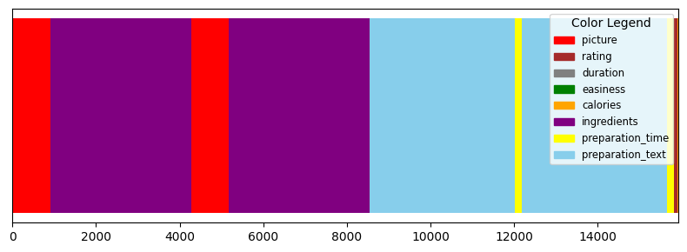
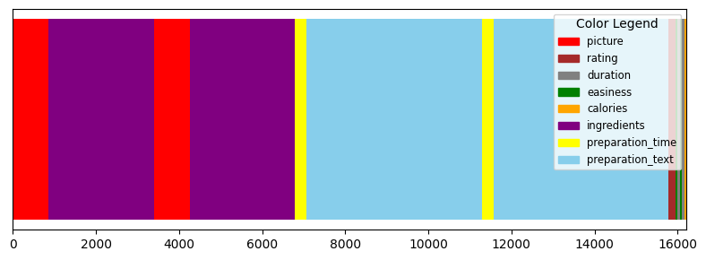
Eye-Tracking-Studie zum Lesen von Kochrezepten
Beeinflusst die Kocherfahrung, wie Menschen den Rezeptschritten folgen?
Skilled cooks
Less skilled cooks
Notes:
- gleiches nochmal in einem Scarf Plot abgebildet
- erfahrene Köche verbringen am Anfang mehr Zeit in der Zutatenliste und unerfahrene Köche gehen Schneller zum Zubereitungstext über
- da könnte man darauf schließen, dass erfahrenen Köche, wenn sie die Zutatenliste anschauen schon einen groben Plan haben, wie das Gericht zubereitet werden muss und nicht so viel im Zubereitungstext nachlesen müssen

Slide 13
Vielen Dank für Ihre Aufmerksamkeit
Code: https://gitlab.oth-regensburg.de/grm35372/set_eye_tracking_cooking_recipes

